Slide 1
УЗИ- как метод диагностики при остром животе в первичном звене здравоохранения
Выполнила:
Тепляшина Ю.К.
Ординатор 2 года

Slide 3
Введение
Первичная медико-санитарная помощь-это ранняя встреча пациента с надлежащей системой здравоохранения
Боль в животе является третьим наиболее распространенным из частым экстренным состоянием
Острый живот определяется как внезапное начало боли в животе, которая требует срочной медицинской помощи.

Slide 4
УЗИ как метод оказания медицинской помощи
УЗИ при оказании медицинской помощи (POCUS) определяется как целенаправленное ультразвуковое исследование, выполняемое и интерпретируемое врачом у постели больного в рамках клинического обследования
ПОКУС отвечает на конкретный клинический вопрос, в сочетании с клиническими обследованиями повышает точность диагностики и заботу о пациенте.

Slide 5
УЗИ как метод оказания медицинской помощи
ПОКУС-это физиологическое исследование (может определить причину шока), инструмент принятия клинических решений на месте, расширение клинического обследования, которое является уникальным и безопасным (может быть сделано неоднократно)

Slide 6
УЗИ как метод оказания медицинской помощи
POCUS-это начальный диагностический метод визуализации острого живота
Распространенными причинами боли в животе у врачей первичной медицинской помощи являются острый аппендицит, холецистит, почечная колика, внематочная беременность, дивертикулит, непроходимость кишечника и аневризма брюшной аорты

Slide 7
Свободная жидкость
Травматическое кровотечение, асцит, утечка желчи, утечка мочи и разрыв внематочной беременности могут вызвать наличие внутрибрюшинной свободной жидкости
POCUS может обнаружить до 10 мл свободной внутрибрюшинной жидкости
Однако одной из проблем при покусе является невозможность определить тип жидкости (моча, желчь, кровь или асцит)

Slide 8
Кишечная непроходимость
Составляет примерно 15% острых болей в животе
УЗИ имеет чувствительность 95% и специфичность 84% при диагностике тонкокишечной непроходимости
POCUS-это исследование в реальном времени, которое может обнаружить динамические изменения движения кишечника и показать кровоток
Его результаты включают расширенные петли кишечника и увеличенную толщину стенки кишечника (>3 мм) с повышенной или пониженной перистальтикой
Уровень тонкокишечной непроходимости зависит от видимости valvulae conniventes
Они более выражены при обструкции тощей кишки и менее выражены при обструкции на уровне подвздошной кишки.

Slide 9
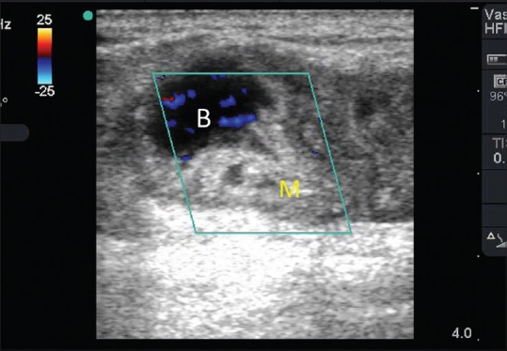
Кишечная непроходимость

Slide 10
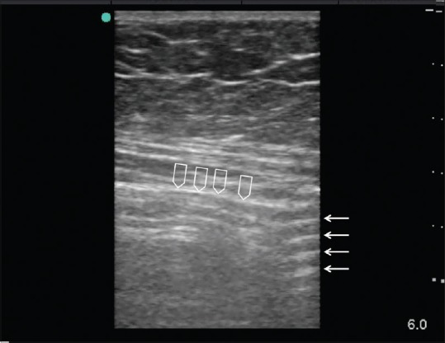
Свободный Внутрибрюшинный Воздух
Артефакты реверберации возникают, когда волны отражаются между двумя поверхностями с высоким импедансом ткани

Slide 11
Свободный Внутрибрюшинный Воздух
Свободный внутрибрюшинный воздух может перемещаться при изменении положения пациента (феномен сдвига)
Однако существуют некоторые проблемы, связанные с сонографическим обнаружением свободного внутрибрюшинного воздуха, включая тени ребер и артефакты из наполненных воздухом легких или толстой кишки.

Slide 12
Острый аппендицит
Острый аппендицит-это распространенное заболевание, наблюдаемое врачами первичной медицинской помощи
POCUS рекомендуется в качестве первого диагностического метода при остром аппендиците
Трудности с визуализацией аппендикса могут возникнуть из-за боли, ожирения и кишечных газов

Slide 13
Острый аппендицит
Жир и кишечник, покрывающие аппендикс, могут быть медленно вытеснены с помощью техники постепенного сжатия. Несжимаемость аппендикса - признак воспаления
Находка острого аппендицита включает : несжимаемую трубчатую структуру с целевым признаком, имеющую диаметр более 6 мм в месте расположения аппендикса; искаженную нерегулярную слизистую оболочку; наличие ИПФ; утолщенный сальник и наличие фекалий

Slide 14
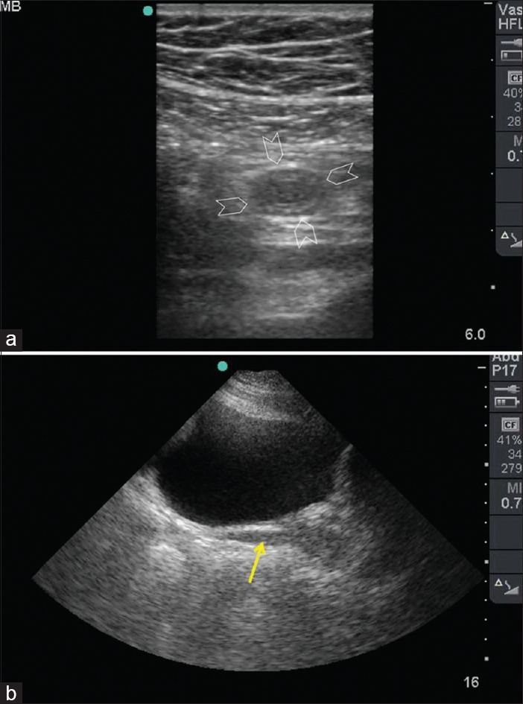
Острый аппендицит

Slide 15
Острый холецистит
Острый холецистит вызывается желчными камнями в 95% случаев, тогда как в 5% случаев желчных камней нет
Желчные камни создают заднюю акустическую тень и эхогенный обод
Обнаружение камней в желчном пузыре наряду с увеличением толщины стенки желчного пузыря >3 мм, перихолецистической жидкостью и положительным знаком Мерфи является диагностикой острого холецистита .

Slide 16
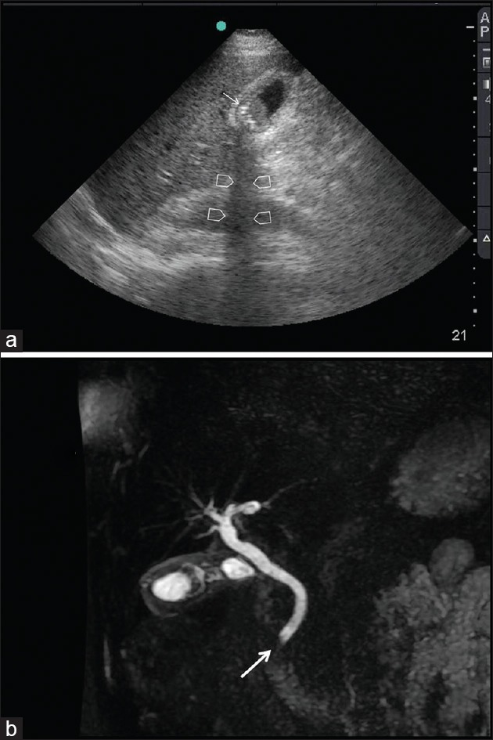
Острый холецистит

Slide 17
Почечная колика
Наиболее распространенной причиной почечной колики является мочекаменная болезнь
Основной целью ПОКУСА при оценке боли в боку является выявление обструктивной уропатии, а не камней
ПОКУС обладает плохой чувствительностью при обнаружении камней. Камни, которые можно визуализировать, в основном находятся проксимальнее мочеточникового перехода или дистальнее мочеточникового перехода, где есть акустическое окно. Трудно визуализировать забрюшинный мочеточник между почкой и мочевым пузырем. Иногда мочеточник может быть расширен, что указывает на дистальную непроходимость, когда коррелирует с острой болью в животе
Пациенты с камнями мочеточника >5 мм чаще страдают гидронефрозом, Пациенты с гидронефрозом чаще имеют камень >5 мм

Slide 18
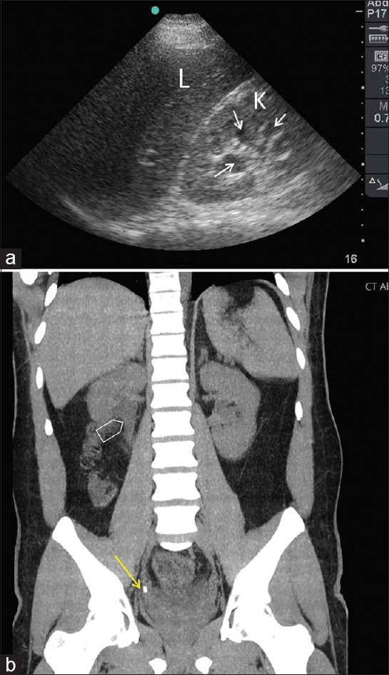
Почечная колика

Slide 19
Внематочная Беременность
Полная оценка беременности в первом триместре с помощью ПОКУСА помогает выявить причину кровотечений на ранних сроках беременности
ПОКУС в основном делается для поиска свободного ИПФ и его объема, а также наличия или отсутствия внутриутробной беременности
Жизнеспособность ранней беременности может быть подтверждена ПОКУСОМ у женщин с вагинальным кровотечением
Сочетание ПОКУСА с клиническими данными, измерение диаметра нижней полой вены и оценка сердца определяют гиповолемическую или септическую природу шока, если он присутствует.

Slide 20
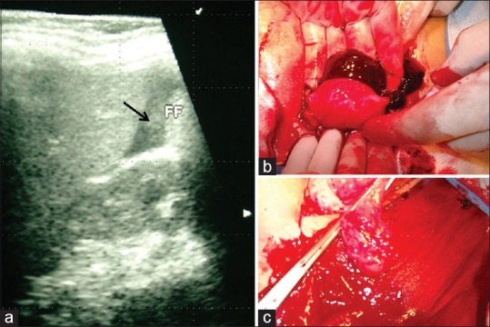
Внематочная Беременность

Slide 21
Дивертикулит
Дивертикулит-распространенная причина боли в животе у взрослых, возникающая в результате воспаления дивертикула толстой кишки
Диагностические данные воспаленного кишечника включают : утолщение стенки кишечника >4-5 мм; эхогенный воспаленный участок; несжимаемость и потерю перистальтики
ПОКУС может также обнаружить другие осложнения дивертикулита:свободный IPF, свободный внутрибрюшинный воздух и образование абсцесса.

Slide 22
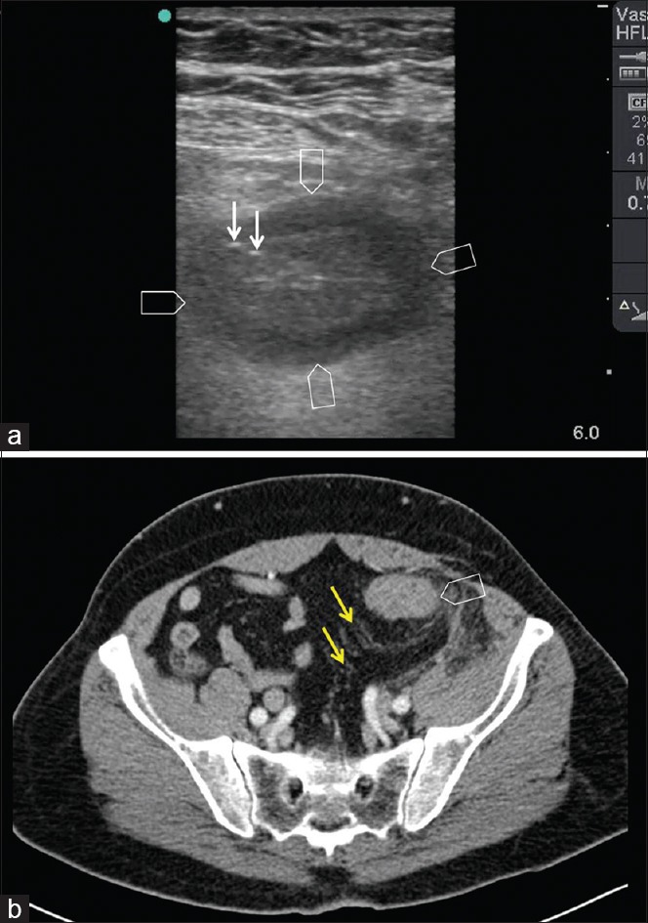
Дивертикулит

Slide 23
Аневризма брюшной Аорты
ААА возникает, когда аорта ниже почечных артерий расширяется до диаметра >3 Разрыв ААА-опасное для жизни чрезвычайное состояние с высокой смертностью
Исследование POCUS у пациентов с сердечно-сосудистыми факторами риска, такими как возраст>70 лет, курение, гипертония, заболевания периферических сосудов, дислипидемия или диабет, выявило 71% ААА

Slide 24
Аневризма брюшной Аорты
Аорта должна быть полностью сканирована, начиная от эпигастрия до дистальной бифуркации. Наружный диаметр должен быть включен в измерение. Иногда в аневризме можно увидеть тромб. Цветная допплерография полезна для изучения течения внутри аневризмы. Наличие свободной внутрибрюшинной жидкости может указывать на разрыв аневризмы аорты

Slide 25
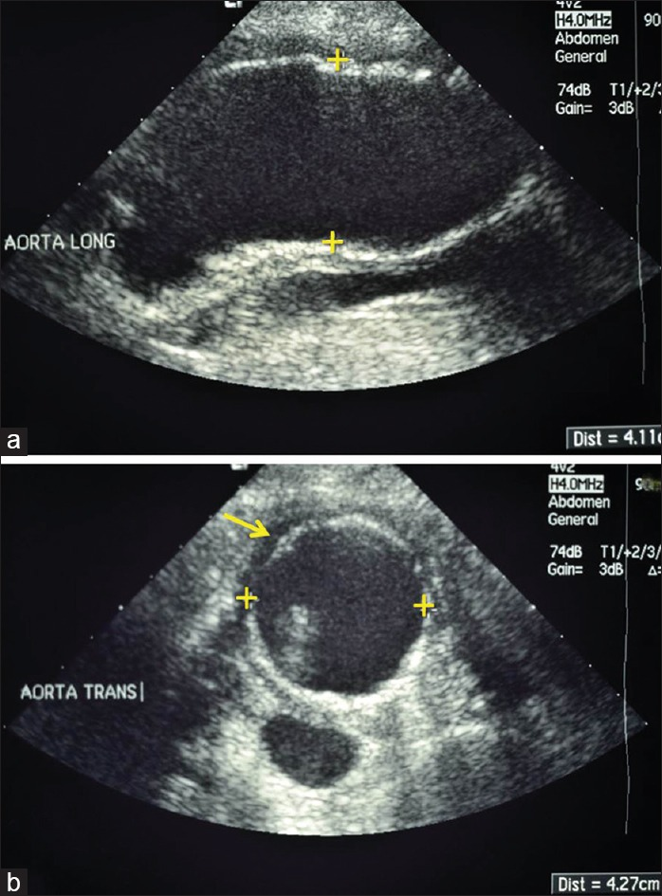
Аневризма брюшной Аорты

Slide 26
Выводы
ПОКУС стал неотъемлемой частью клинической медицины
Несмотря на его точность и доступную стоимость, врачи первичной медико-санитарной помощи ограниченно используют POCUS
Для продвижения использования POCUS в первичной медико-санитарной помощи требуется больше подготовки и исследований. Необходимо приложить усилия для включения POCUS в учебные программы по семейной медицине и поддержки подготовки будущих поколений врачей первичной медико-санитарной помощи.

